Slide 2
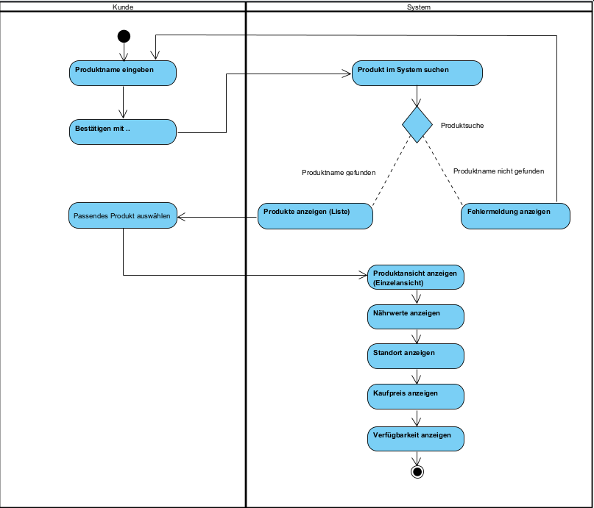
Aktivitätsdiagramm
Use-Case: Produktsuche

Slide 3
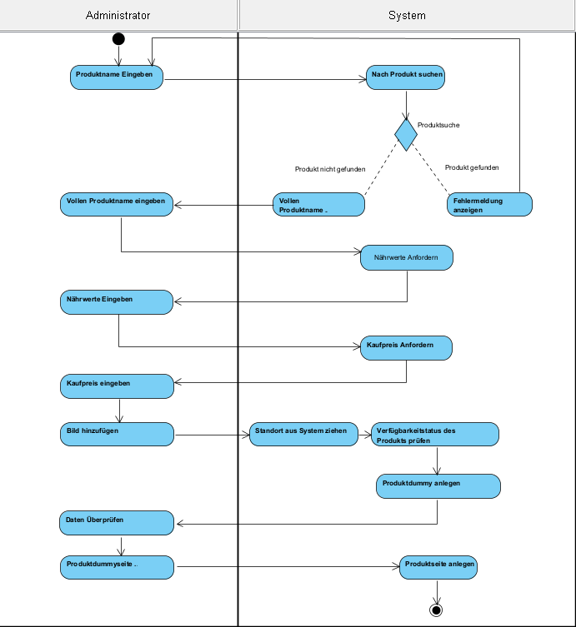
Aktivitätsdiagramm
Use-Case: Produkt ändern

Slide 4
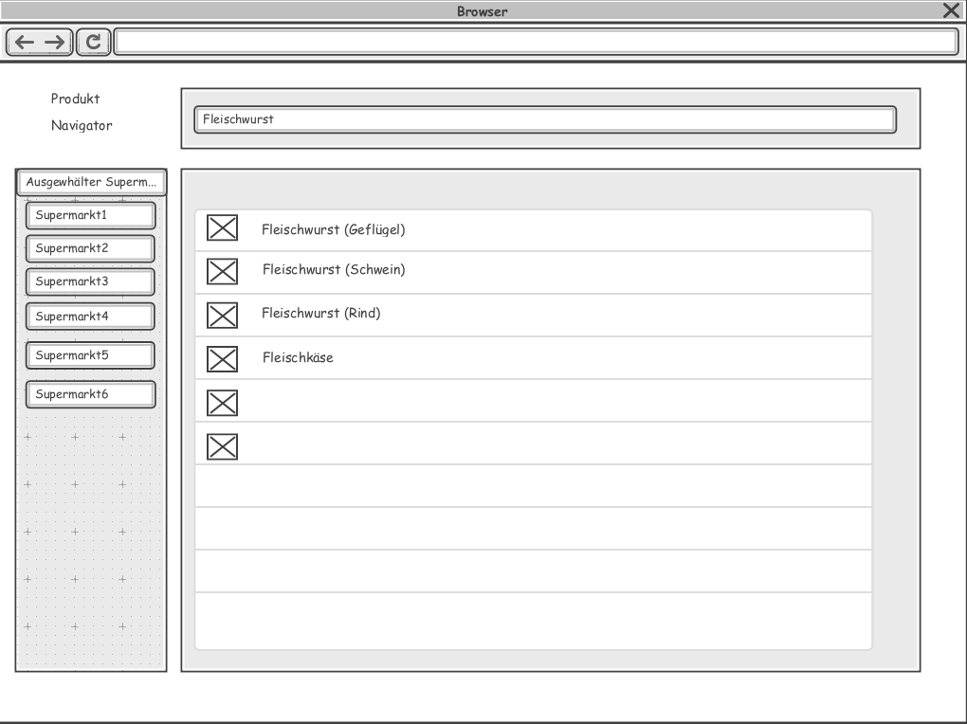
Webframes

Slide 5
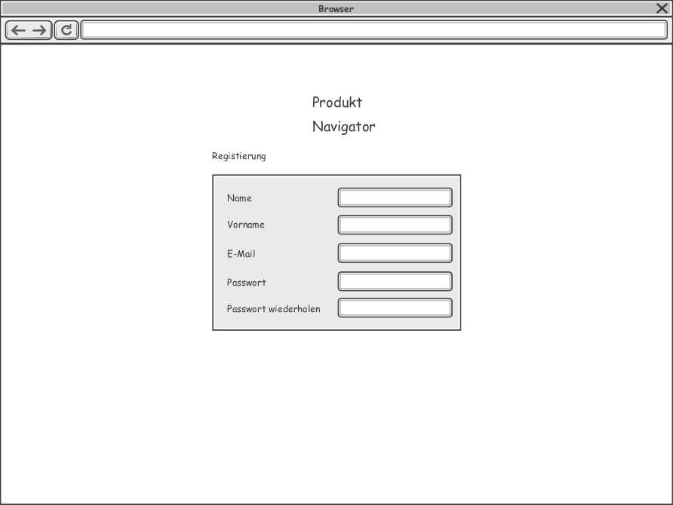
Webframes

Slide 6
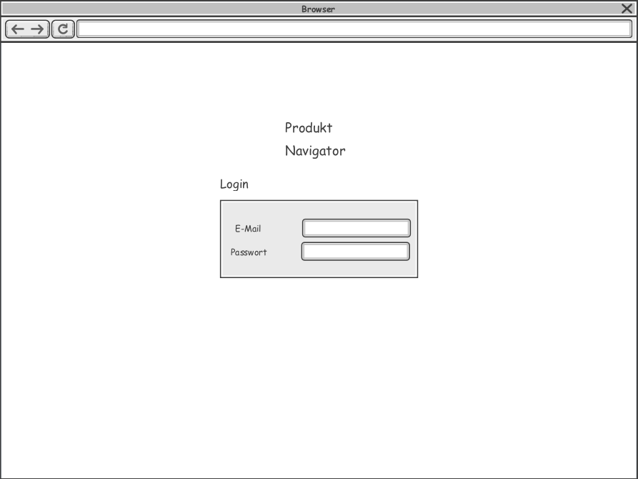
Webframes

